Slide 1

Verbouwing Tabernakelkerk

Slide 2
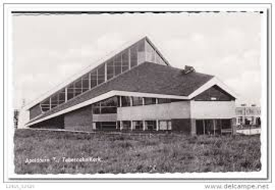
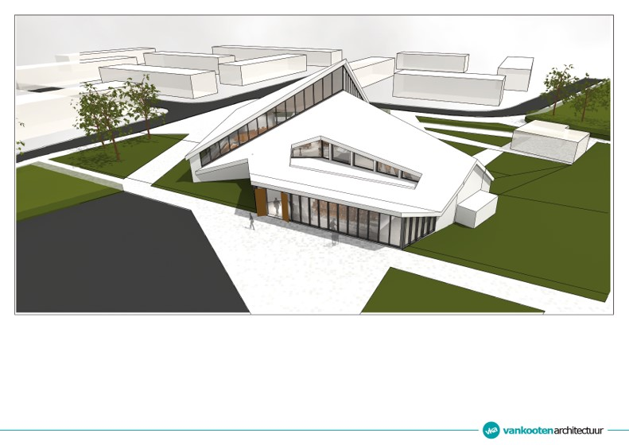
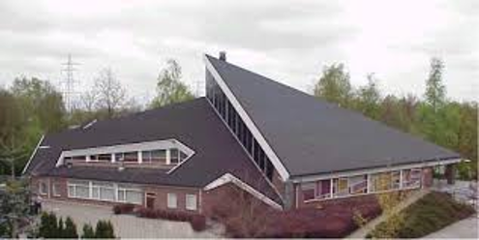

Slide 3
Programma
11.45: bouwcommissie
12.10: activiteitencommissie
12.30: afsluiting

Slide 4
Bouwcommissie
* Terugblik
* Wat wordt er gerealiseerd?
* Wat is nu nog optioneel?
* Kosten en budget
* Vervolgstappen
* Hoe kunt u helpen?

Slide 5
Wat is er in 2017 gebeurd?
Definitief Ontwerp op gemeenteavond mrt. ’17
Besluit Kerkenraad jun. ’17
Selectie aannemer: Veeneman sep. ‘17
Start Bouwteam okt. ‘17
Aanvraag Omgevingsvergunning nov. ‘17
Gedetailleerd ontwerp en begroting dec. ‘17

Slide 6
Wat willen we bereiken?
Algemeen
Kerkgebouw geschikt maken voor komende 20-25 jaar
Redeneren vanuit Geloven – Gemeenschap – Getuigenis
Entree
Welkom, ontvangst en ontmoeting, kapstokken
Kerkzaal
Functionaliteit: woord, muziek, beeld/geluid, podium
Flexibiliteit: samenkomsten van 100-600 personen
Benedenzaal
Flexibele ruimtes voor diverse bijeenkomsten
Sfeer, keuken, voldoende toiletten

Slide 7
Wat gaan we doen?
* Nieuwe entree aan Dok-Zuid zijde
* Ruimer souterrain: ontmoeting, garderobe
* Nieuwe keuken en toiletten
* Nieuwe, bredere trap: betere verbinding kerkzaal-souterrain
* Nieuw podium
* Nieuwe faciliteiten voor beeld en geluid
* Extra capaciteit: mogelijkheid voor extra stoelen
* Verbeterd klimaat: investering in ventilatie
* Groot onderhoud: o.a. vervangen CV-ketels, schilderwerk
* Op termijn: ombouw van woning tot jeugdhonk

Slide 8
Wat is nu nog optioneel?
* Meer transparante zuidgevel, entree via verdiept kerkplein
* Ruimere entree en nieuwe trappartij bij huidige hoofdingang
* Lift tussen kerkzaal en souterrain
* Heringericht terrein met meer groen en parkeerplaatsen langs de Waalstraat

Slide 9
Kostenraming

Slide 10
Beschikbaar budget

Slide 11
Opties
Zuidgevel + entree via verdiept kerkplein € 36.000
Ruimere entree + nieuwe trappartij € 41.000
Lift tussen kerkzaal en souterrain € 23.000
TOTAAL € 100.000
Heringericht terrein
Afhankelijk van bijdrage Gemeente Apeldoorn

Slide 12
Vervolgstappen
* Aanneemovereenkomst jan. ’18
* Externe financiering feb. ‘18
* Omgevingsvergunning feb. ‘18
Commissie Ruimtelijke Kwaliteit 11-jan-18
* Uitvoering verbouwing apr.-sep. ’18
Tijdens verbouwing kerkdiensten in Christelijk Lyceum

Slide 13
Hoe kunt u helpen?
Er gebeurt al heel veel! financieel, communicatie, subsidies, beeld & geluid
Wat hebben wij nu nodig?
* uitvoering: helpende handen
* coördinator inzet vrijwilligers
* bouwbegeleider
* contract-opsteller (juridische kennis)
* creatief brein
* secretariële ondersteuning
En natuurlijk: meedoen met activiteiten!

Slide 14
Activiteitencommissie
Leden
* Esther van Zoest
* Edith Rebergen
* Norman Boom
* Theodoor Visscher
* ……………………………
Doel voor 2018
Activiteiten t.b.v. van de verbouwing: zodat we 50.000 euro verdienen voor keuken, beeld en geluid.

Slide 15
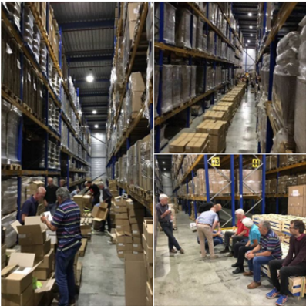
Wat hebben we al gedaan?
* Oliebollenactie (december 2017)
* Sorteeractie Geocos van Hilbert van Dijk (juli 2017)
* Verhuizing familie Bos (januari 2018)
* Bessensap (december 2017
Tussenstand: € 2.700

Slide 16
Januari-september 2018
* Activiteiten voor jong en oud
* Activiteiten door en voor gemeenteleden
We hebben uw hulp wél nodig!

Slide 17
Geplande activiteiten
* Workshop-dag voor volwassenen en kinderen
* Wijnproeverij met Otto Hobbelink
* Vliegende speeldoos (musical in 1 dag voor kinderen van 4-12 jaar)
* Kleedjesmarkt tijdens Koningsdag 27 april 2018
* Mannendag: Klimbos en eten
* Jongerendag: Klimbos en eten
* Pop-up restaurant bij de familie Lammers thuis
* Openingsweekend met sponsorloop, big bazar, eetkraampjes en dienstenmarkt!

Slide 18
Waar hebben we uw hulp bij nodig?
* Verzorgen van catering tijdens activiteiten (workshopdag/mannendag/kleedjesmarkt)
* Koks en obers voor het pop-up restaurant
* Hand en spandiensten tijdens de dag met de Vliegende Speeldoos
* Goederen beschikbaar stellen voor kleedjesmarkt
* Hand en spandiensten tijdens kleedjesmarkt
* Organisatie van ‘Openingsweekend’ (bazar, eetkraampjes, sponsorloop, dienstenmarkt)

Slide 19

Workshopdag voor jong en oud – maart 2018
Coördinatie
Esther van Zoest
Workshops
Alice Bernard en Annelies Blacquiere (bloemschikken)
Rianne Haverman (schilderen)
Edith Rebergen (mozaïek)
Vacatures
Workshops kinderen (cupcakes, taart of creativiteit)
Catering 2 à 3 personen

Slide 20
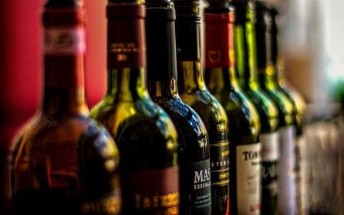
Wijnproeverij – april 2018
Coördinatie
Norman Boom
Wijnproeverij
Otto Hobbelink
Vacatures
Geen

Slide 21
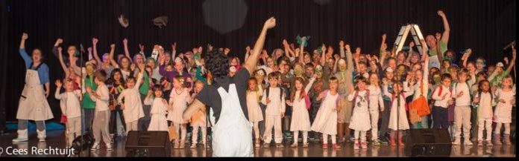
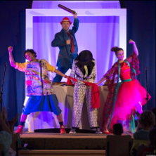
Vliegende speeldoos – 16 juni 2018
Coördinatie
Edith Rebergen
Organisatie
Vliegende Speeldoos
Vacatures
Hand- en spandiensten tijdens de dag (2 personen)
Catering (4 personen)

Slide 22
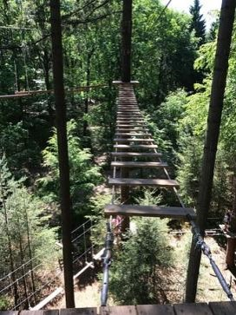
Mannen/jongerendag - klimbos en eten - juni 2018
Coördinatie
Theodoor Visscher
Vacatures
Organisatie op de dag zelf (begeleiding)
Catering tijdens en na afloop van het klimevenement (2 personen)

Slide 23

Pop-up restaurant – juni 2018
Coördinatie
Norman Boom
Organisatie
Caroline Lammers, Tineke Boom
Vacatures
Koks (2 extra personen)
Obers/serveersters (2 à 3 personen)
Voorbereiding: menukaart/locatie gereedmaken (2 personen)
Opruimen (2 à 3 personen)

Slide 24

Openingsweekend – september/oktober 2018
Coördinatie
Norman Boom en Theodoor Visscher
Vacatures
Organisatie Bazar (2 à 3 personen)
Organisatie Sponsorloop ( 2 à 3 personen)
Organisatie Dienstenmarkt ( 2 à 3 personen)
Organisatie Eetkraampjes ( 4 à 5 personen)

